Slide 1
מבוא לתקשורת
קרדיט – ברק גונן, יוסי זהבי

Slide 2
תקשורת
מה זה תקשורת?
העברת מידע הדדית. "יש ביננו תקשורת טובה." (מילוג)
למה צריך תקשורת בין מחשבים?
לדלג על מכשולים פיזיים
העברת סוגי מידע שונים
לאפשר לתוכנות לדבר את עם השנייה
מהירות
מה האתגרים בתקשורת?
יצירת קשר
הסכמה על שפה (פרוטוקול)
סנכרון
וידוא ביצוע
אבטחה

Slide 3


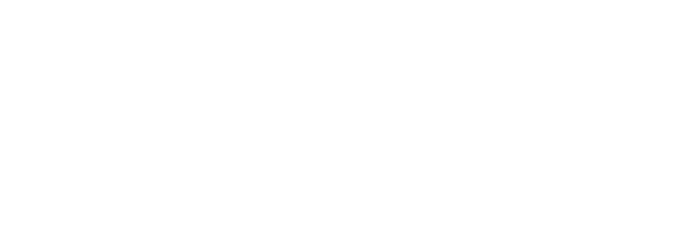
תקשורת מחשבים
מה קורה כאשר אתם מקישים בדפדפן שם של אתר?
הדפדפן יודע להציג טקסט (בצורות שונות), תמונות, סרטונים, קול. מאיפה הוא יודע להציג דווקא את מה שאנחנו מבקשים?

Slide 4
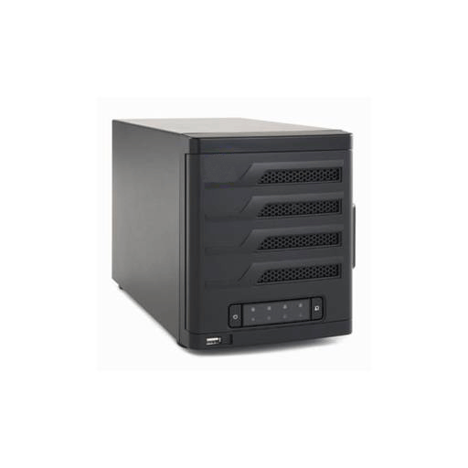

שרת לקוח
האם תמיד יש לקוח ושרת?
כן
האם תמיד התקשורת מושתת על בקשה – תגובה?
לא בהכרח.
בכל תקשורת יש לקוח (יוזם התקשורת) (client)
בכל תקשורת יש שרת (מי שקיבל את התקשורת) (server)
יתכן ששרת ביחס תקשורת מסוים, יהיה לקוח ביחס תקשורת אחר.
Facebook הוא השרת בתקשורת מול הדפדפן, אבל הוא לקוח לסרטון youTube
לקוח
שרת
בקשה(request)
תגובה(response)

Slide 5
כתובות
כיצד הלקוח יודע למצוא את השרת?
לכל מחשב באינטרנט יש כתובת אשר נקראת כתובת IP.
הכתובת בנויה מארבעה מספרים, כל אחד בתחום 0-255, המופרדים בנקודה '.'
10.0.0.254, 192.168.12.15, 87.56.25.32
ישנו גם סטנדרט שנקרא IP v6 אך אנחנו לא נלמד עליו
כתובת חוקית או לא?
V
10.0.0.15
V
0.0.0.0
X
192.256.23.3
V
255.255.255.255
X
3.15.255

Slide 6
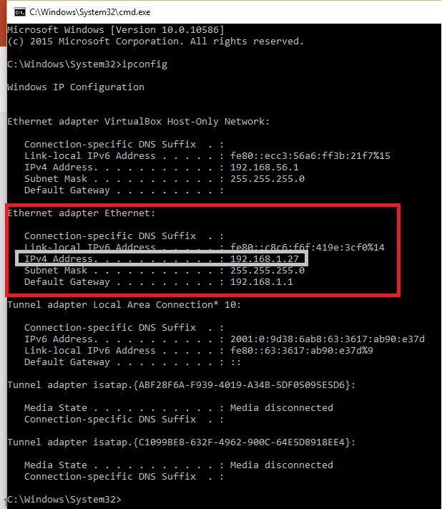
מה כתובת ה IP שלי
פיתחו מסך cmd והקלידו ipconfig (ifconfig ב Linux)
שימו לב!
זוהי הכתובת של המחשב ברשת הפנימית.
לכל רשת פנימית יש כתובת אחת חיצונית המוכרת באינטרנט.
כי לגלות כתובת זו – פיתחו דפדפן וגלשו לאתר http://whatismyip.com
כל חבילה שיוצאת מהמחשב שלכם תכיל את הכתובת IP של המחשב שלכם ככתובת מקור ואת הכתובת של היעד ככתובת יעד
כל חבילה שנכנסת למחשב שלכם תכיל את הכתובת IP של המחשב שלכם ככתובת יעד ואת הכתובת של השולח ככתובת מקור

Slide 7
מציאת כתובת IP של מחשב מרוחק
מצאו את כתובת ה-IP של Google.
הדרכה: ספר הלימוד, פרק 1(עמ’ 25)- תרגיל מודרך - מציאת כתובת ה-IP של אתר אינטרנט מסוים.

Slide 8
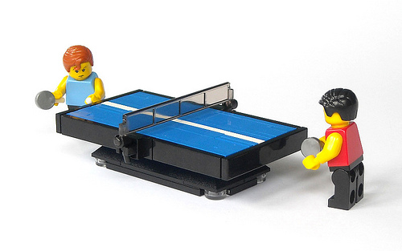
ping
הכלי ping לא נועד למציאת כתובת IP אלא לבדיקת קישוריות:
האם המחשב שלנו מחובר לרשת
כמה זמן לוקח להודעה להגיע למחשב מרוחק ולחזור
כמות הזמן - אינדיקציה לטיב הקישור
תרגיל כיתה:
התחלקו לזוגות
מצאו את כתובות ה IP של שני המחשבים.
הריצו באחד המחשבים ping –t למחשב השני.
אתחלו את המחשב השני וראו מה קורה במחשב שמריץ ping

Slide 9
DNS
לדפדפן אנחנו מכניסים כתובות בשפת אדם
facebook.com
youtube.com
כיצד הוא יודע לתרגם לכתובות IP?
הוא משתמש בשרת אשר נקרא Domain Name Server(DNS) אשר תפקידו להחליף לנו שמות בכתובות
לקוח
DNS
Request – what is the address of Facebook
Response - Facebook address is 31.13.81.36
Facebook
Request to 31.13.81.36
Response from 31.13.81.36

Slide 10
DNS
תרגיל כיתה – תרגום בין שמות דומיין לכתובת IP (עמ’ 35)
הפקודה nslookup גורמת למחשב לפנות לשרת DNS ולהחזיר לנו את הכתובת המבוקשת
קחו את התשובות שקיבלתם ונסו להכניס אותם לדפדפן

Slide 11
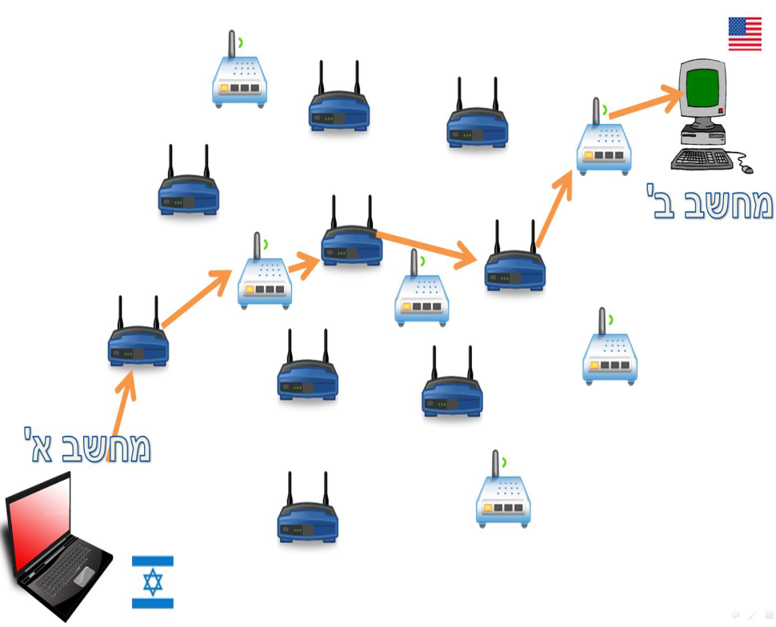
ענן האינטרנט
כיצד ההודעה מגיע מהמחשב שלנו לשרת של Facebook?
האינטרנט הוא אוסף של רכיבים המחוברים זה לזה.
הודעה שנשלחת ממחשב אחד לשני, מנותבת (routed) דרך מספר רכיבים.
העברת הודעה בין רכיבים המחוברים ישירות נקראת קפיצה (Hop).
כמה Hopים מתבצעים בין מחשב א' למחשב ב'?

Slide 12
מציאת נתיב לשרת
הפקודה tracert(traceroute ב Linux) מוצאת לנו נתיב לכתובת מסוימת
תרגיל כיתה – מציאת הדרך בה עוברת הודעה (עמ’ 31)

Slide 13
GeoIP
מציאת מיקום פיזי של שרת
גוף שנקרא IANA-Internet Assigned Numbers Authority, אחראי על חלוקת כתובות ה-IP בעולם
מתחת ל-IANA נמצאים RIR- Regional Internet Registry- אחראים על החלוקה ביבשת מוגדרת
מתחת ל-RIRים נמצאים ISPים- Internet Service Providers, ספקי תקשורת לצרכן הקצה (לדוגמה נטוויז'ן, בזק בינלאומי וכו')
ה-ISPים ממלאים בטבלה את המיקום הגיאוגרפי של כל כתובת IP ומעבירים ל-RIR
דיוק המיקום בטבלה אינו אחיד, תלוי בספק
אפשר לתשאל את הטבלה ב-RIR ולחלץ את המיקום לפי IP
IANA
RIR
טבלת מיפוי
ISP
User

Slide 14
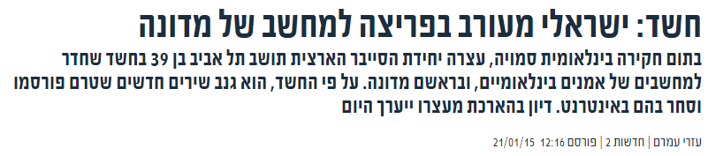
GeoIP משמעויות
כל מידע שאנחנו שולחים באינטרנט מכיל את ה-IP שלנו
על סמך ה-IP ניתן לאתר את ה-ISP של כל גולש אינטרנט
בסמכות המשטרה והשב"כ לפנות ל-ISP ולקבל כתובת מדויקת
מסקנה: אפשר להגיע מתעבורת אינטרנט לכתובת פיזית של השולח

Slide 15
סיכום
פקודות:
ipconfig
ping
tracert
Nslookup
מושגים:
IP
DNS
HOP
שרת - server
לקוח - client
בקשה - request
תשובה - response
פרוטוקול - protocol
לכל מחשב יש כתובת IP
בתקשורת תמיד יש שרת שמקבל תקשורת ולקוח שיוזם את התקשורת
שרת DNS מתרגם שמות לכתובות
לכל הודעה יש נתיב העובר hop אחד או יותר
ניתן לנסות למפות כתובות למיקום פיזי

